Slide 1
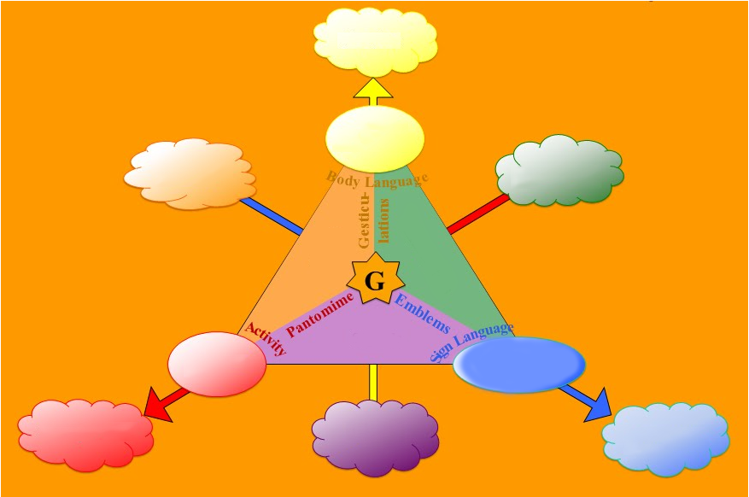
Bị động
Biểu cảm
Nghệ thuật
Mô tả
Bị động
Hành động
Giao tiếp
Vận động
Chủ động
Ngôn ngữ học

